Slide 1
게임서버 프로그래밍 텀프로젝트
게임공학부
엔터테인먼트 컴퓨팅과
2016184041
차지환

Slide 2
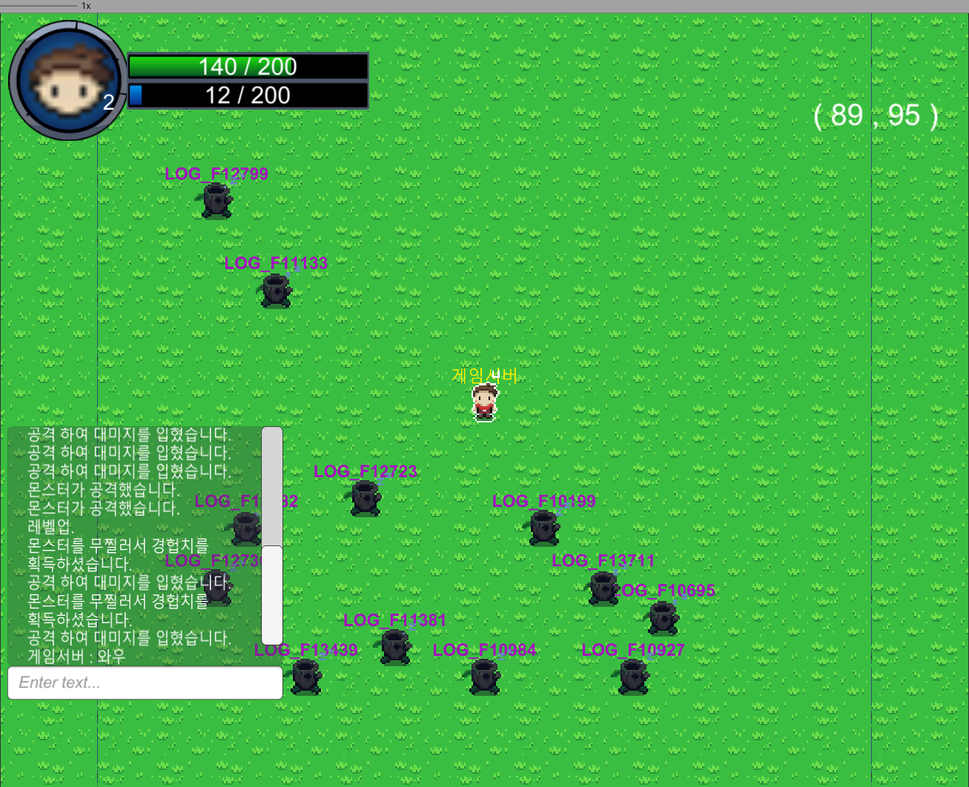
목차
1. 구현 사항.
2. 부하 테스트 결과

Slide 3
구현 사항.

Slide 4

플레이어 캐릭터.
공격 ( 범위 : 상, 하, 좌, 우 자신 위치 5칸 )
체력 회복 ( 10초당 10 )
사망
리스폰 ( 사망하고 30초 이후 )

Slide 5
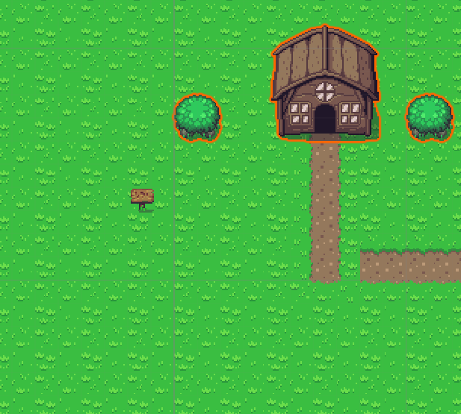
맵
800 x 800
검색 효율을 위해 섹터로 분리.
장애물 존재. ( 클라와 서버 양쪽에서 충돌 체크. )

Slide 6




몬스터
Monster 2만 마리.
몬스터 4종 구현.
Lua 스크립트를 통해 정보 로딩 ( 이름, 공격력, 경험치 등 )
로밍 선공 몬스터 2. 고정 선공 몬스터
3. 로밍 후공 몬스터 4. 고정 후공 몬스터

Slide 7
길찾기.
타겟의 경로까지 장애물 X -> 단순 계산.
타겟의 경로까지 장애물 O -> A* 길찾기.
DB
저장 프로시저 사용.

Slide 8
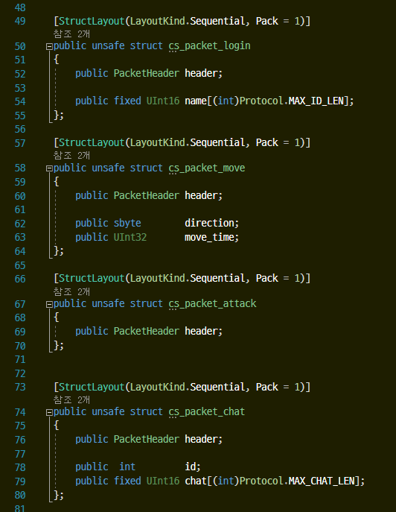

유티니와 통신.
구조체를 통한 패킷 정의.
몇가지 주의 사항.

Slide 9
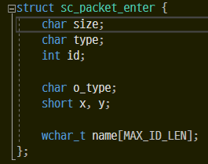
패킷 변경점.
name -> char 에서 whcar_t

Slide 10
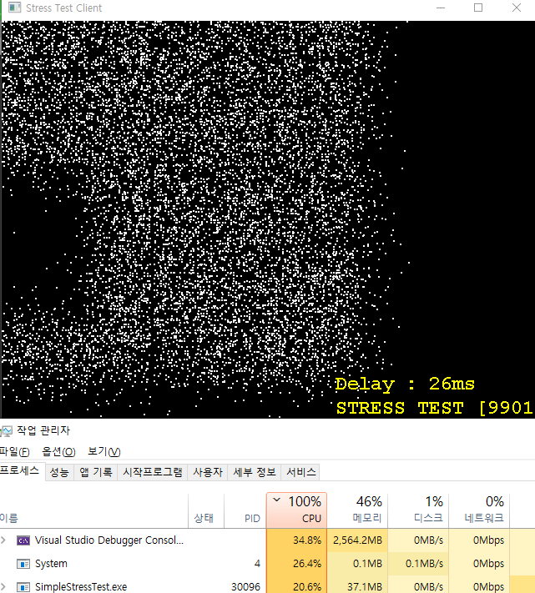
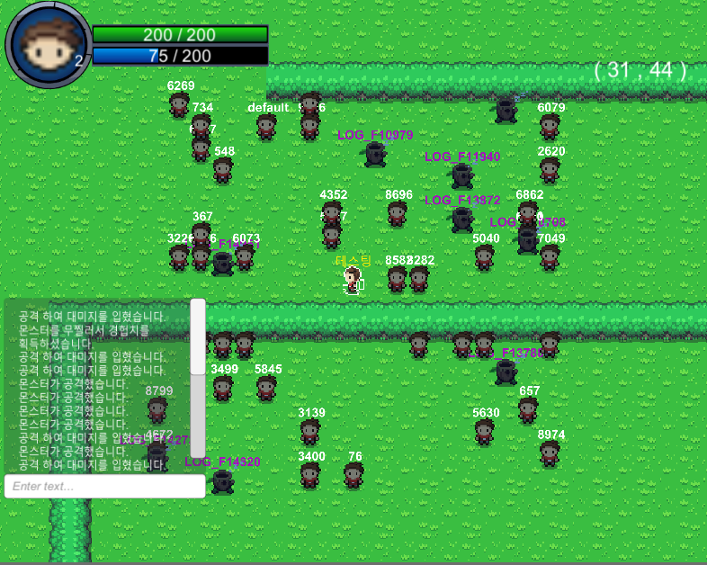
스트레스 테스트.
https://www.youtube.com/watch?v=4bGojfB7upk&feature=youtu.be

